Slide 1

Projet de fin de formation fsjs04
Type d’application développée:
Agenda de rdv en ligne pour entreprise
Auteur: stéphanie carpentier

Slide 2

Définition des Besoins du client
Avoir un calendrier de rdv accessibles à tous ses employés en fonction de leur entrepôt d’affectation
Permettre a ses clients de prendre rdv en ligne pour les livraisons, chargements, réunions sur l’entrepôt où est stocké leur marchandise
Permettre aux responsables entrepôts d’avoir une vision multi-clients des rdv à venir, de choisir les personnes ayant accès au site, d’ajouter, modifier ou supprimer des entrepôts, clients, utilisateurs ou rdv (profil admin)
Organiser ses effectifs en fonction du planning
Rester maître de son activité en modulant les rdv au besoin
=> Le projet sera donc composé d’une base de données sql, d’un serveur backend (api rest express nodejs) et un serveur frontend (reactjs)

Slide 3

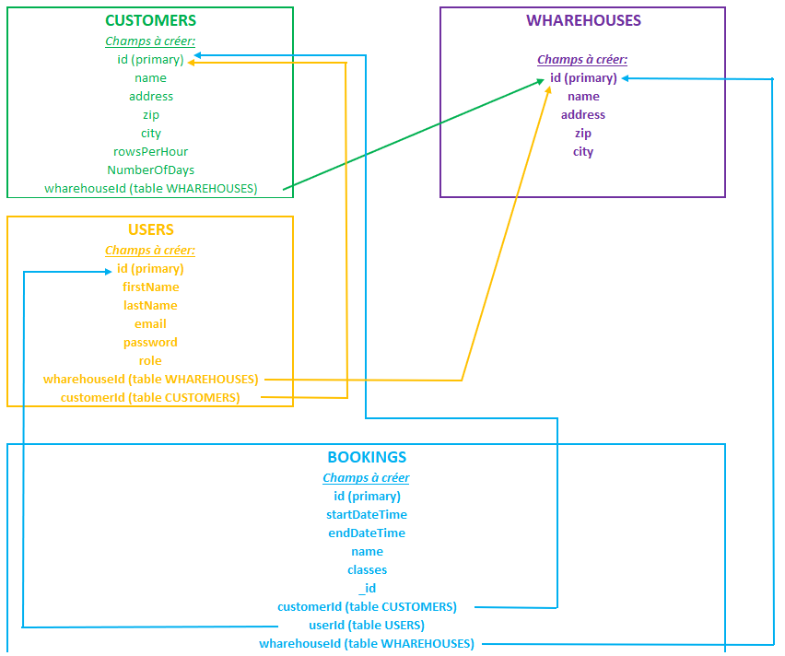
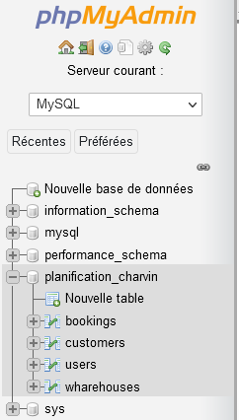
Base de données sql a créer avec le nom:
Schéma des tables
Sur wamp dans phpMyAdmin

Slide 4



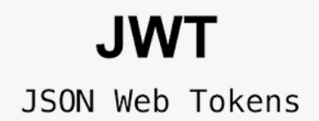

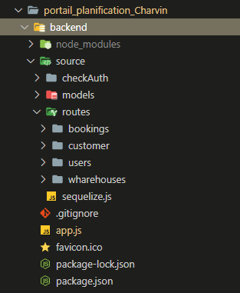

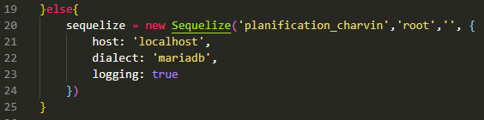
Serveur backend: organisation de l’api rest
Cette partie est nommée « backend»
L’application est paramétrée sur le port 8000, a changer au besoin dans app.js
Si utilisation de la base de données fournie, laisser la ligne 22 commentée dans app.js
App.js : page principale de l’api qui contient le module express ainsi que tous les end-points
Dossier source :
Sequelize.js: paramétrage et configuration de l’orm sequelize => paramétrage de connexion à la bdd des lignes 20 à 23
Dossier models: définition/paramétrage des modèles des 4 tables de la bdd avec sequelize
Dossier routes: crud, un dossier par modèle, puis un fichier par type de crud
Dossier checkAuth: middleware d’authentification qui protège les routes du crud

Slide 5
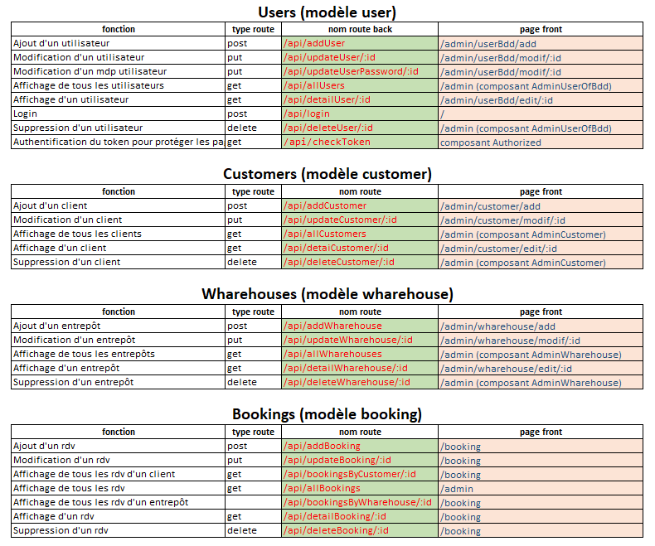
Points de terminaison du crud

Slide 6




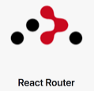


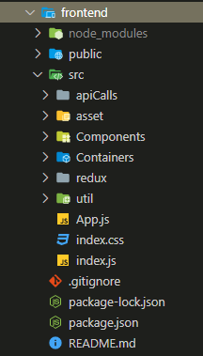
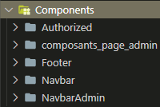
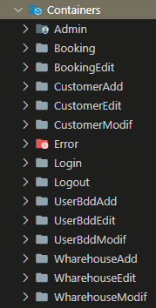

Serveur frontend: organisation de l’appli reactjs
Cette partie est nommée « frontend»
Détail du dossier src:
Index.js : injection de l’application app.js hydratée par le store redux dans le dossier public html
App.js : contient toutes les routes de l’application en utilisant react-router-dom
Dossier apiCalls : point de terminaison de l’api rest à configurer si besoin dans le fichier configApi.js (par défaut localhost port 8000)
Dossier asset : contient les images ainsi que le css commun à plusieurs containers ou components (dossier cssCommun)
Dossier components : contient les composants a injecter dans les containers, le dossier composants_page_admin regroupe les 3 composants à injecter dans le container admin
Dossier containers : contient les pages de l’application
Dossier redux : contient le store ainsi que les actions et les reducers
Dossier util : contient l’utilitaire pour formater les dates

Slide 7
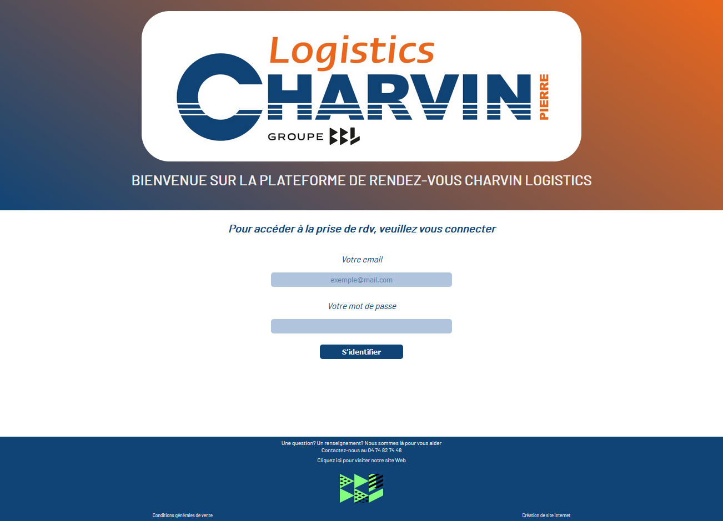
Page principale de connexion
Une fois l’api rest démarrée, l’application react va démarrer sur cette page de connexion
Il y a 3 profils pré-enregistrés :
admin@gmail.com (mot de passe = admin) => vous donne accès également à la page admin
user@gmail.com (mot de passe = user)
charvin@gmail.com (mot de passe = charvin)

Slide 8
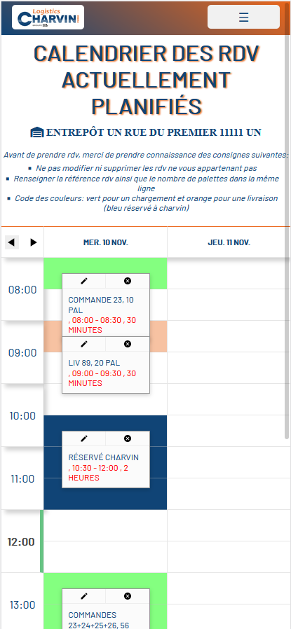
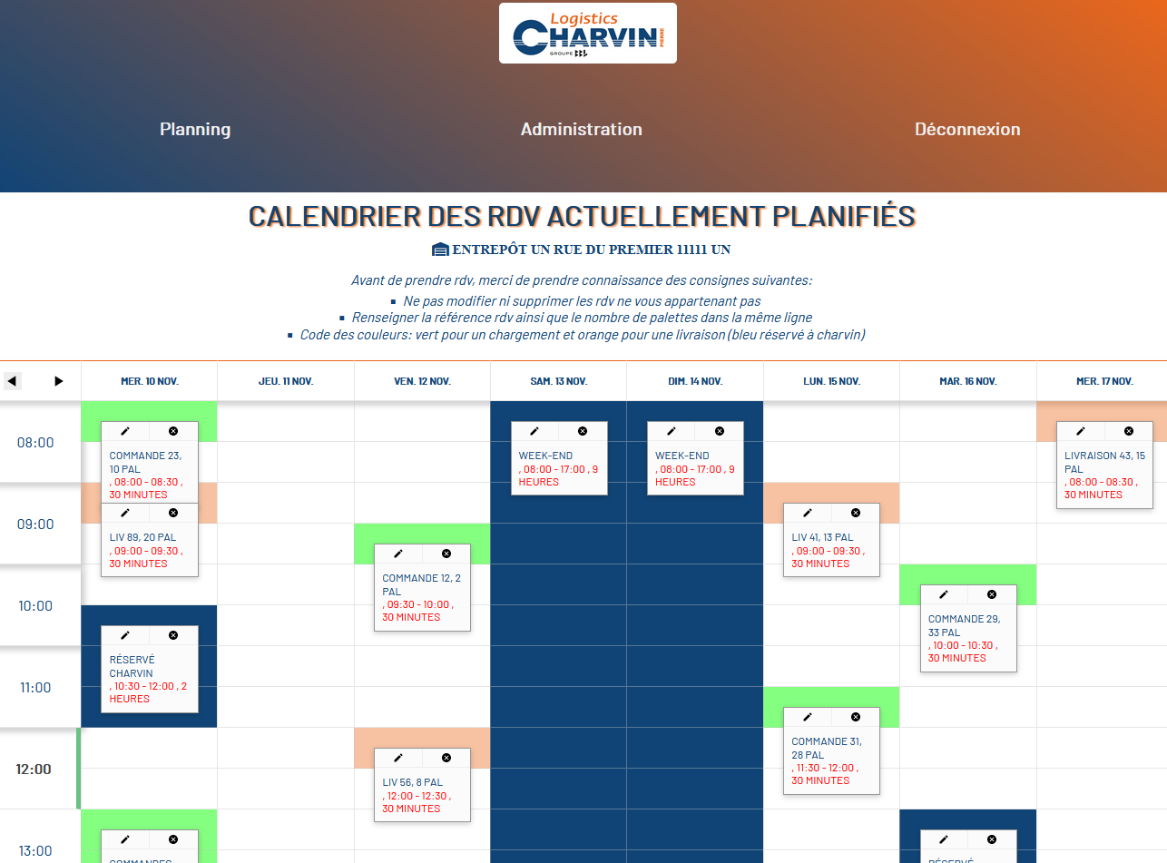
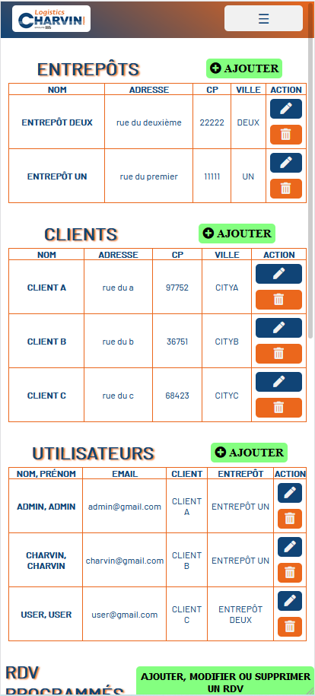
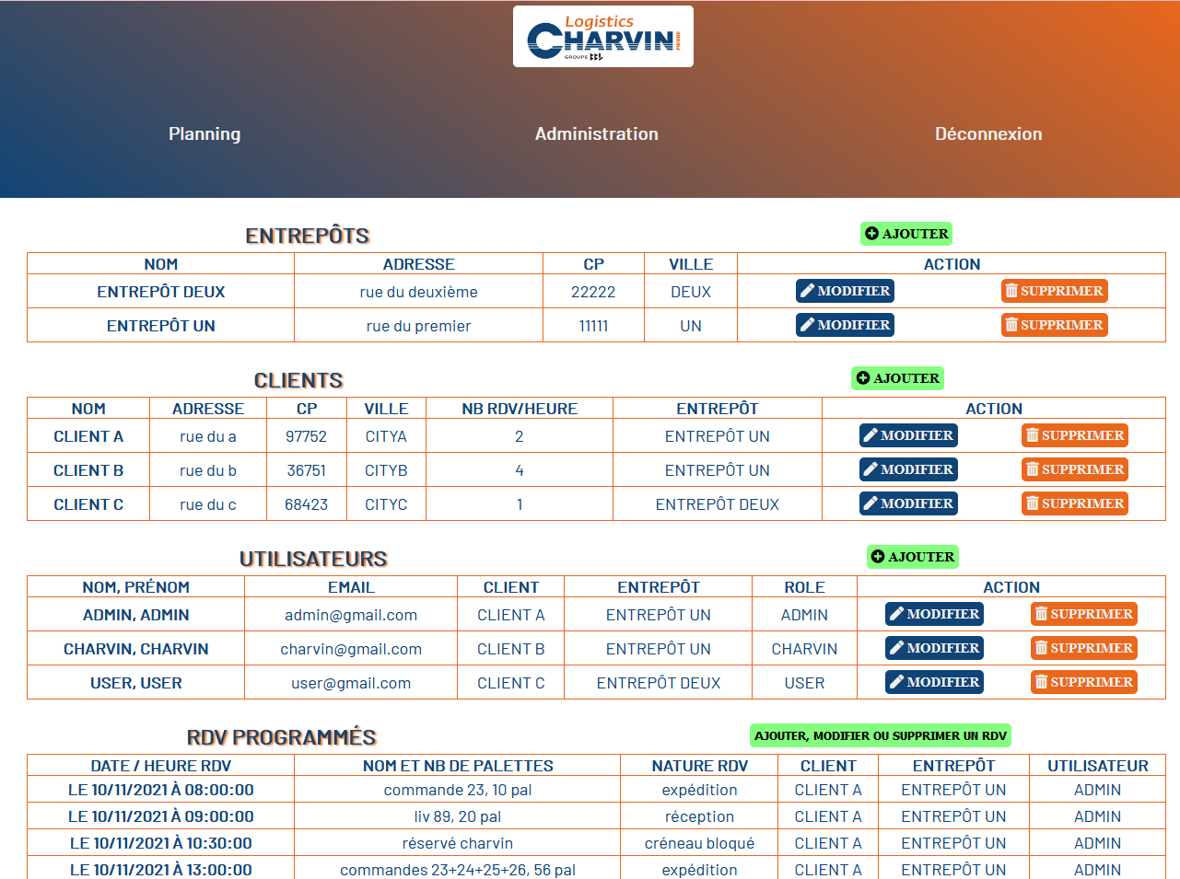
Pages accessibles avec le profil admin
Page planning => ajouter, modifier et supprimer rdv
Page admin => ajouter, modifier, supprimer sur toutes les tables, y compris changer mdp utilisateur

Slide 9
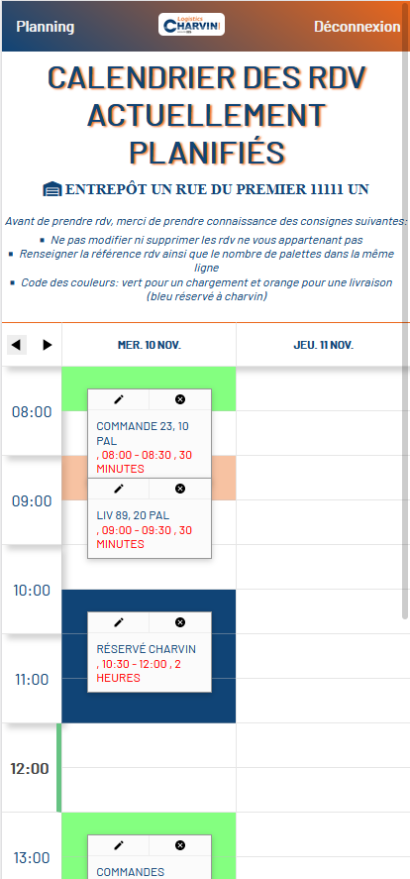
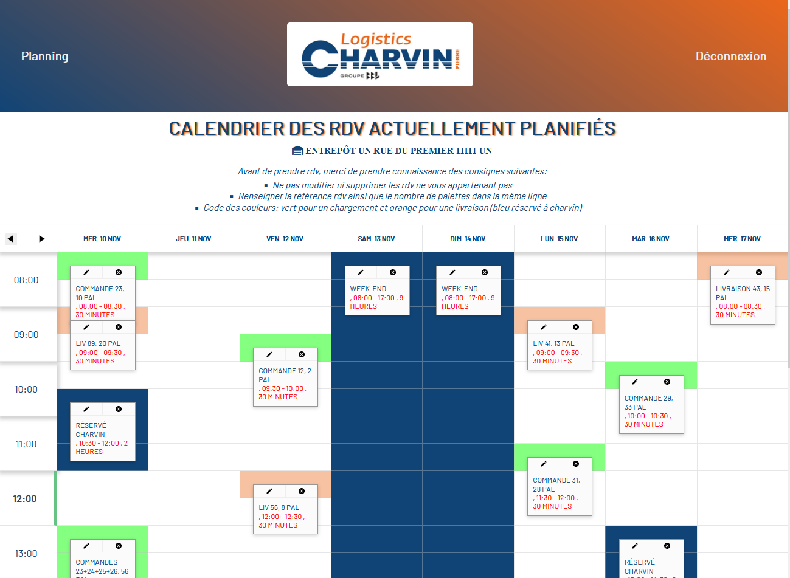
Pages accessibles avec les autres profils
Uniquement page planning
User => affichage uniquement des rdv liés à son client
Charvin => affichage des rdv liés à son entrepôt

Slide 10
Merci pour votre temps!

